Slide 1
Dados livres do CERN Recursos educativos para a física de partículas
VI Encontro Internacional da Casa das Ciências
10 a 12 de julho de 2019
Faculdade de Ciências da Universidade de Lisboa
Ricardo Gonçalo (LIP/FCUL), Luísa Carvalho (LIP/IST)

Slide 2
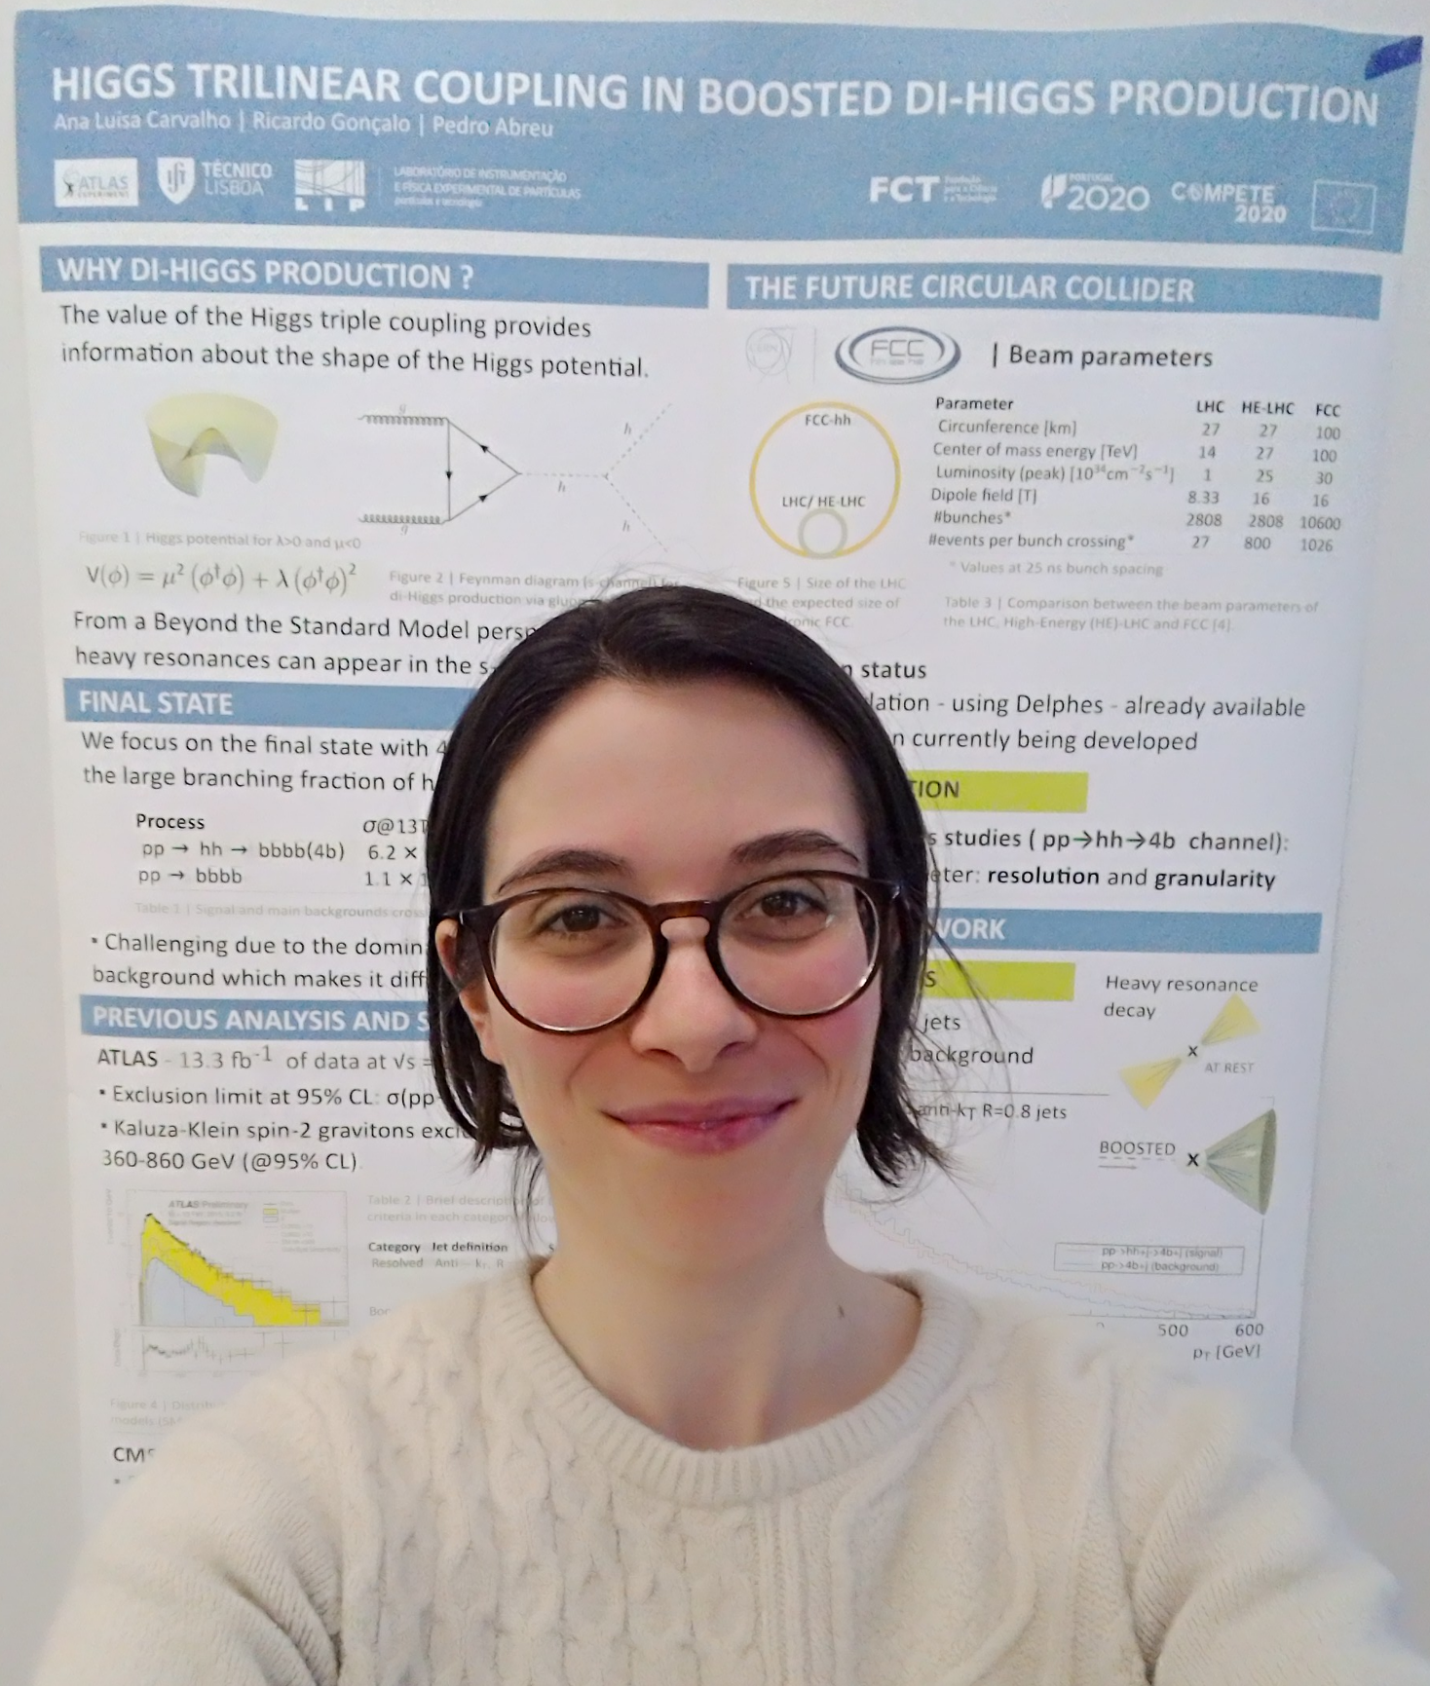
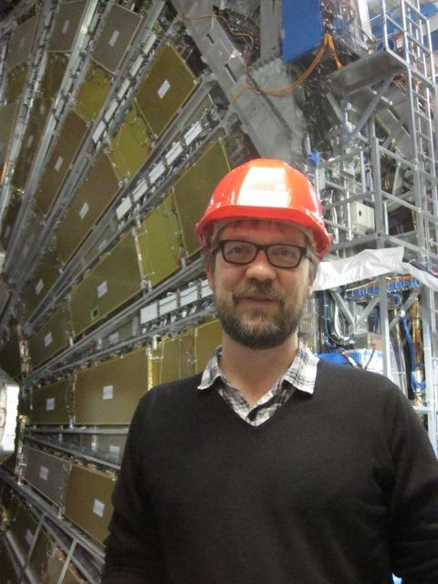
Quem somos e o que fazemos
Luísa Carvalho: (ana.luisa.mc@ua.pt)
Estudante de doutoramento no IST e LIP
Mestrado: estudo de viabilidade da busca do produção de pares de Higgs a decair em quarks b no Future Circular Collider
Trabalho de tese:
Estudo da natureza do acoplamento entre top e Higgs
Desenvolvimento do co-processador de traços para o trigger de alto nível do detetor ATLAS
Ricardo Gonçalo: (jose.goncalo@cern.ch)
Investigador no LIP e professor convidado na FCUL (em breve na FCTUC)
Foi assistente de investigação no Imperial College, onde se doutorou, e no Royal Holloway College da Universidade de Londres.
Contribuiu para a descoberta do bosão de Higgs na experiência ATLAS do CERN, onde continua a investigar as propriedades desta partícula.

Slide 3
Dados Livres do CERN: recursos educativos para a física de partículas
Sala 8.2.11
Luísa Carvalho (LIP/IST) e Ricardo Gonçalo (LIP/FCUL)
Somos regularmente confrontados com notícias sobre descobertas na Física das Partículas provenientes de experiências no CERN, da procura da matéria escura, observação de raios cósmicos, etc. São temas que estimulam a imaginação dos alunos, mas frequentemente muito especializados e difíceis de ilustrar. Com este workshop pretendemos responder a esta dificuldade, fornecendo aos docentes um pequeno conjunto de recursos e informação que ajudem a comunicar aos alunos os fascinantes temas da Física de Partículas. Depois de uma rápida viagem pelo que hoje conhecemos (e não conhecemos) sobre as partículas mais fundamentais que constituem tudo à nossa volta, serão usados dados reais de colisões de protões no acelerador LHC do CERN para explorar os conceitos mais relevantes. A sessão terminará com a discussão de artigos de imprensa sobre as últimas novidades nesta área.
VI Encontro Internacional da Casa das Ciências:
https://www.casadasciencias.org/6encontrointernacional/

Slide 4
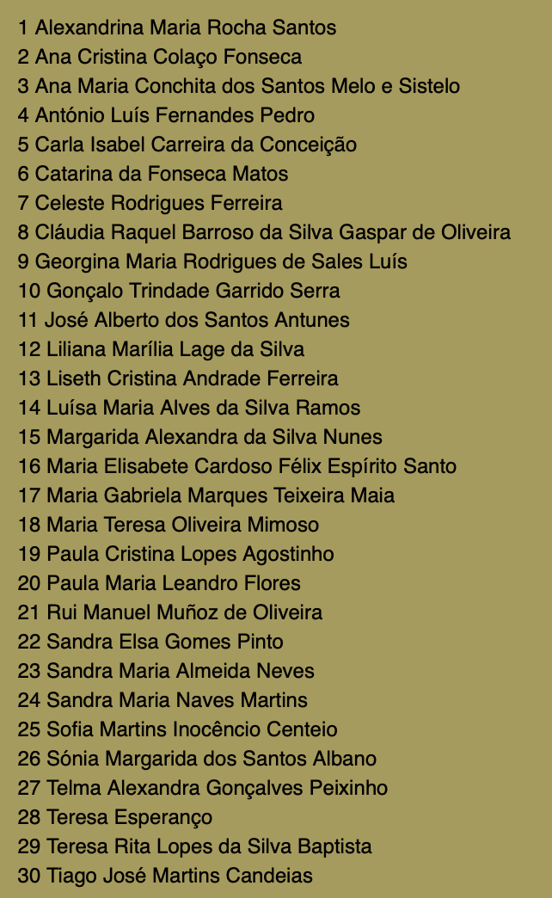
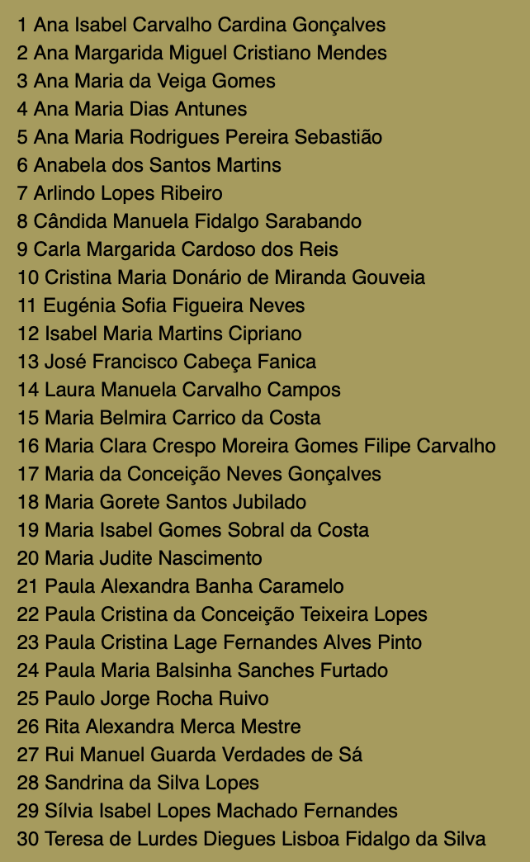
Participantes: (Obrigado pelo vosso interesse!)
Dia
11
Dia
12

Slide 5
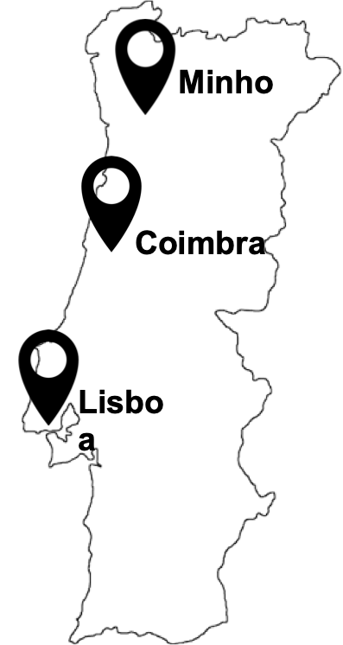
A Física Experimental de Partículas em Portugal
•LIP–Laboratório de Instrumentação e Física Experimental de Partículas
•Laboratório de referência para Física Experimental de Partículas e tecnologias associadas em Portugal
•Existe para a descoberta das leis fundamentais do Universo, para garantir a plena participação de cientistas portugueses neste campo, e para a partilha deste conhecimento com a sociedade
•Um laboratório nacional, com pólosem Lisboa, Coimbra e Minho e ligações estreitas às universidades locais

Slide 6
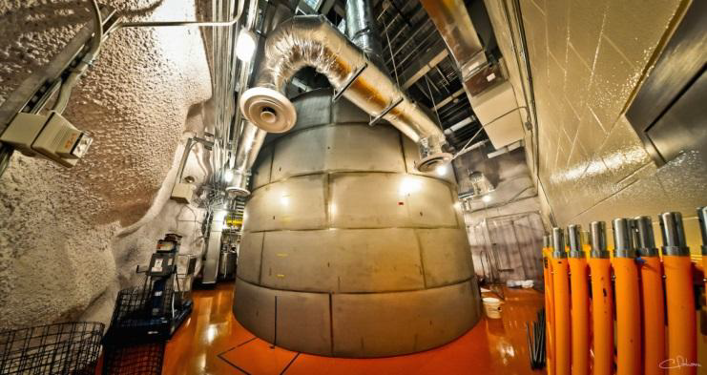
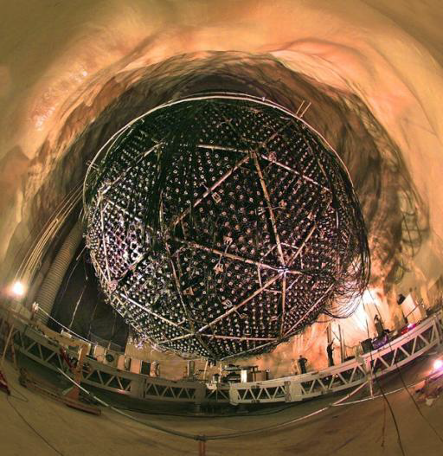
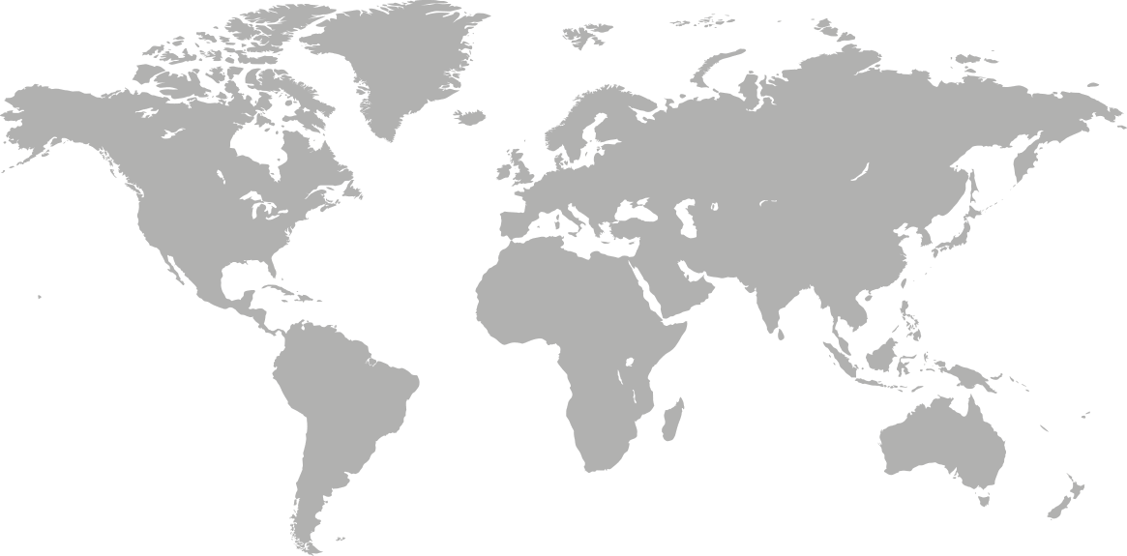
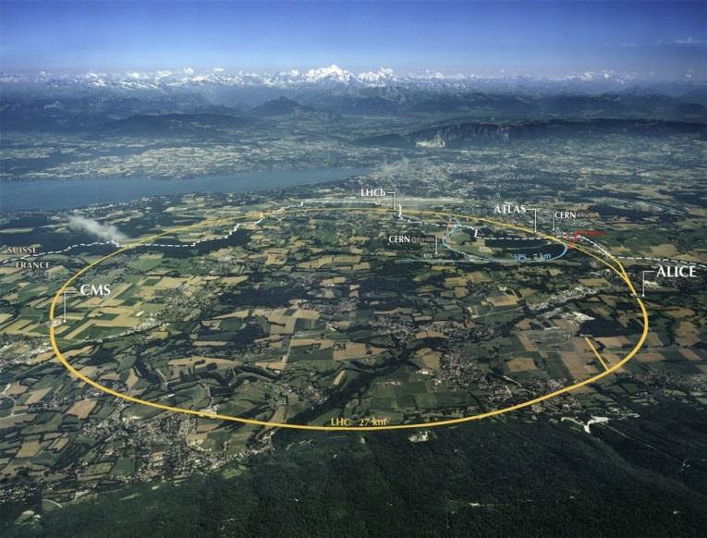
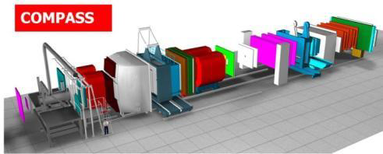
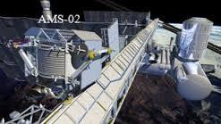
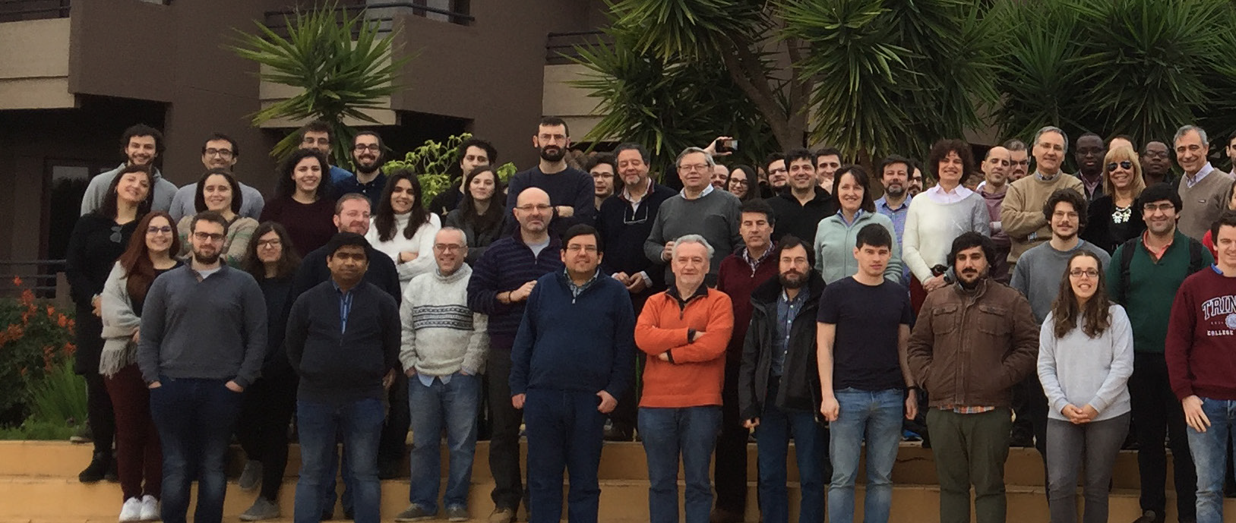
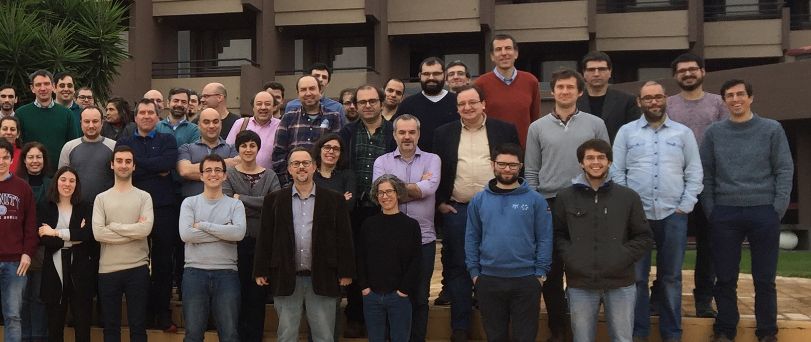
A Física Experimental de Partículas em Portugal
Lisboa, Coimbra, Minho
200 membros
90 doutorados
75 estudantes
25 engenheiros e administrativos
www.lip.pt

Slide 7
Programa
9h00: Introdução ao workshop
9h10: Viagem pela física das partículas
9h45: Hypatia - visualizador de colisões de protões
Demonstração e discussão
10h15: ATLAS Open Data
Demonstração
Trabalho de grupo: Corrida ao prémio Nobel
11h00: Intervalo para café
11h30: A física de partículas nas notícias
Trabalho de grupo: Comunicar ciência
12h30: Recursos disponíveis para física de partículas
Exemplo e discussão
12h45: Impressões finais

Slide 8
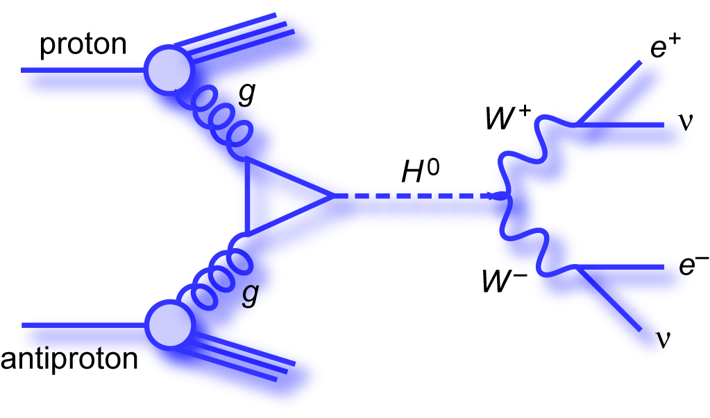
ATLAS open data
Entrar em http://opendata.atlas.cern/visualisations/
Clicar em histogram analyser
H → W⁺W⁻ → l⁺l⁻𝜈𝜈

Slide 9
Recursos
CERN media lab http://medialab.web.cern.ch/
Futebol de protões https://www.youtube.com/watch?v=7A0sDLfsBW8
CERN Document Server (CDS)
Vídeos de divulgação https://videos.cern.ch/
Overview do LHC https://videos.cern.ch/record/2020780
Recursos de multimédia e divulgação https://cds.cern.ch/collection/Multimedia%20%26%20Outreach
Hypatia http://hypatia.phys.uoa.gr/
Para instalar fazer o download aqui http://hypatia.phys.uoa.gr/Downloads/. É necessário ter o Java instalado (ver aqui como https://java.com/en/download/help/download_options.xml)

Slide 10
BACKUP

Slide 11
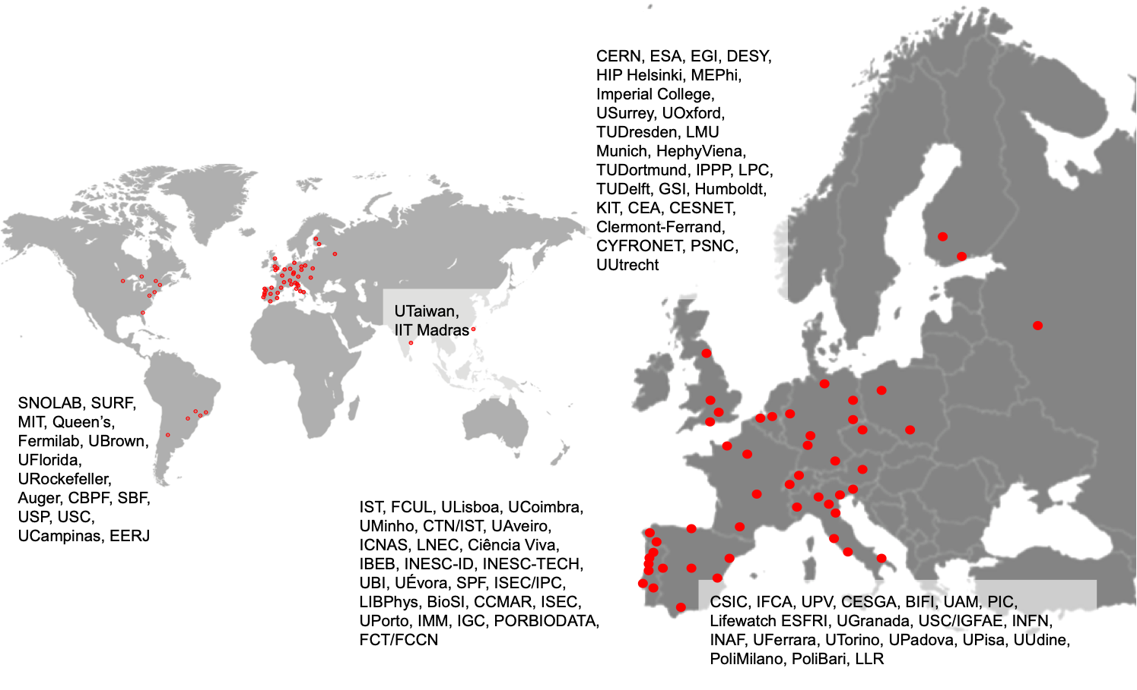
Com ligações por todo o mundo...

